Slide 1
品保親睦会
駅伝・ウォーキング活動紹介

Slide 2
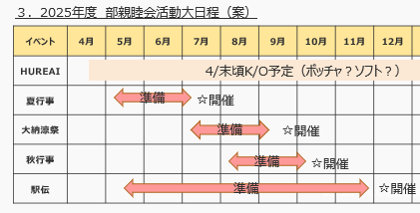
Q：駅伝・ウォーキング活動の位置づけ、目的は？
A:品保親睦会活動の１つ、運動を通して親睦強化と健康増進が目的
品保部親睦会行事（２５年度予定）

Slide 3
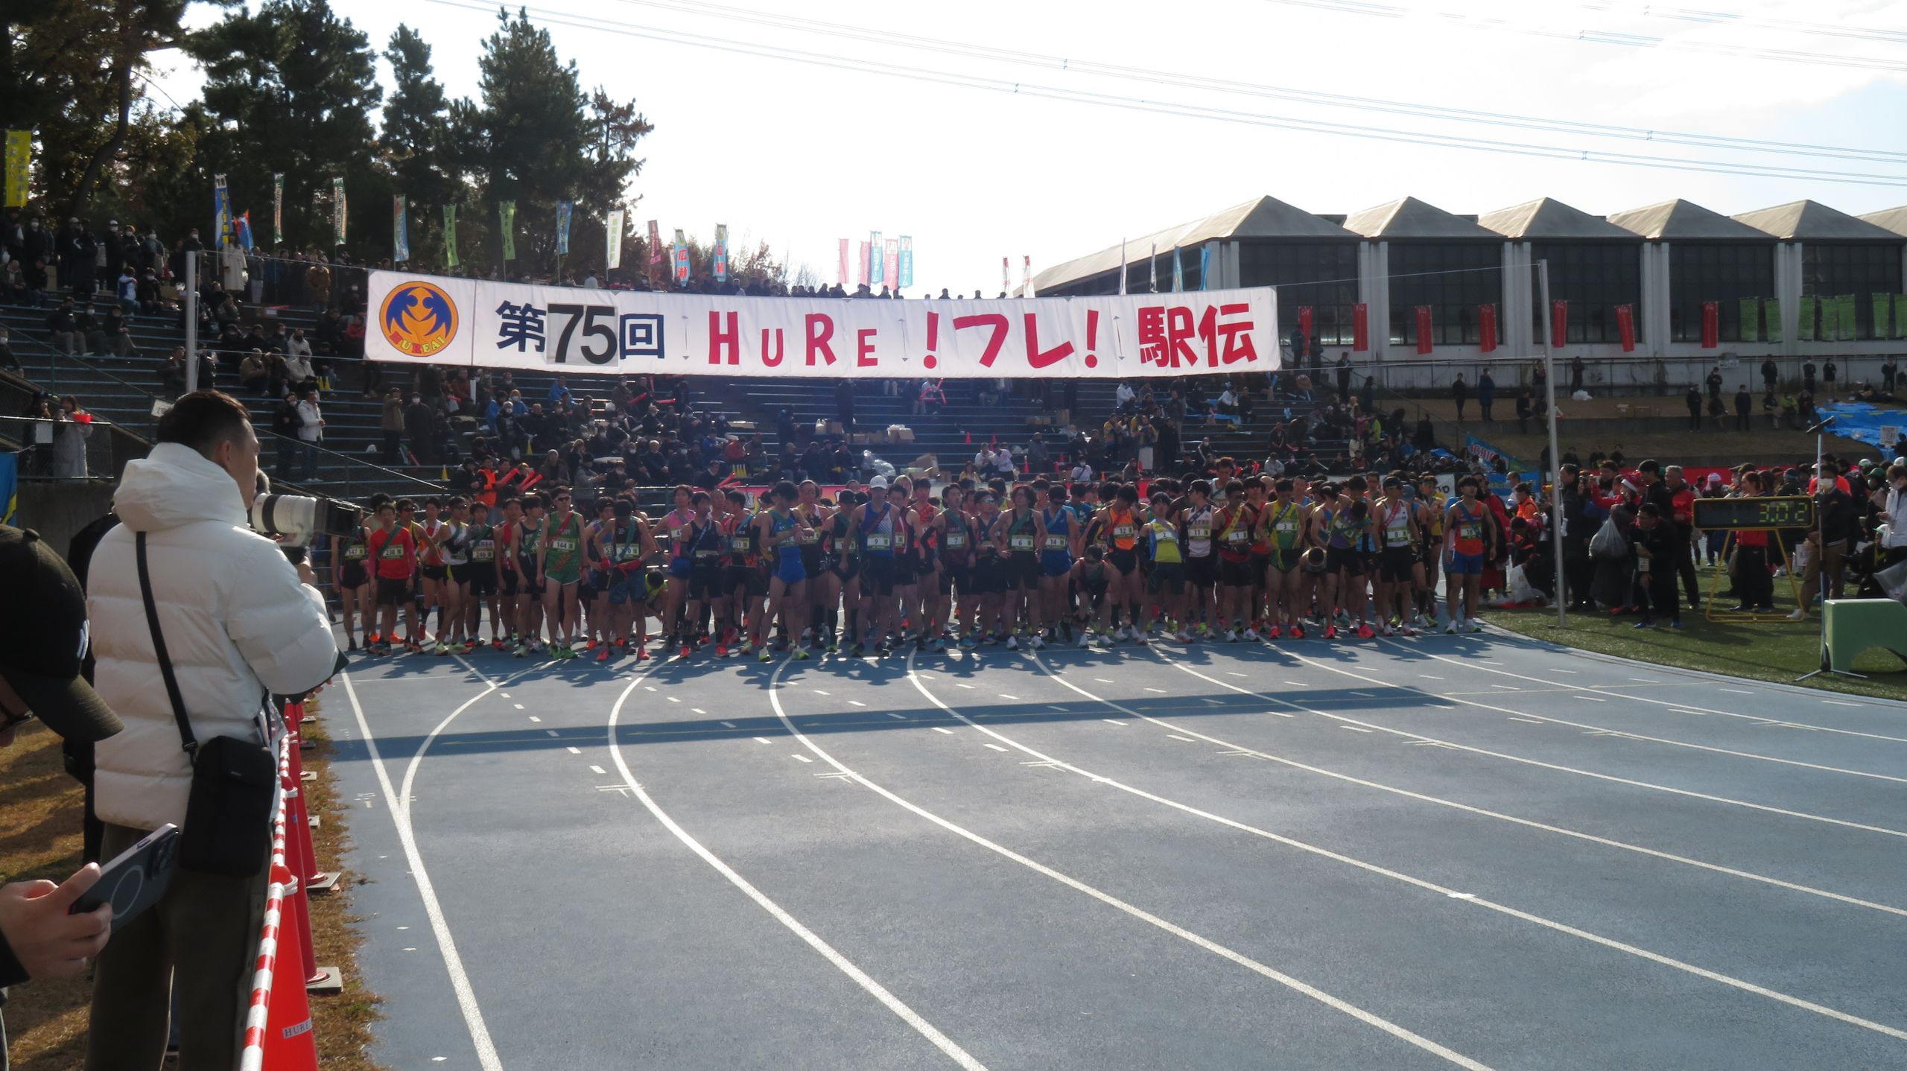
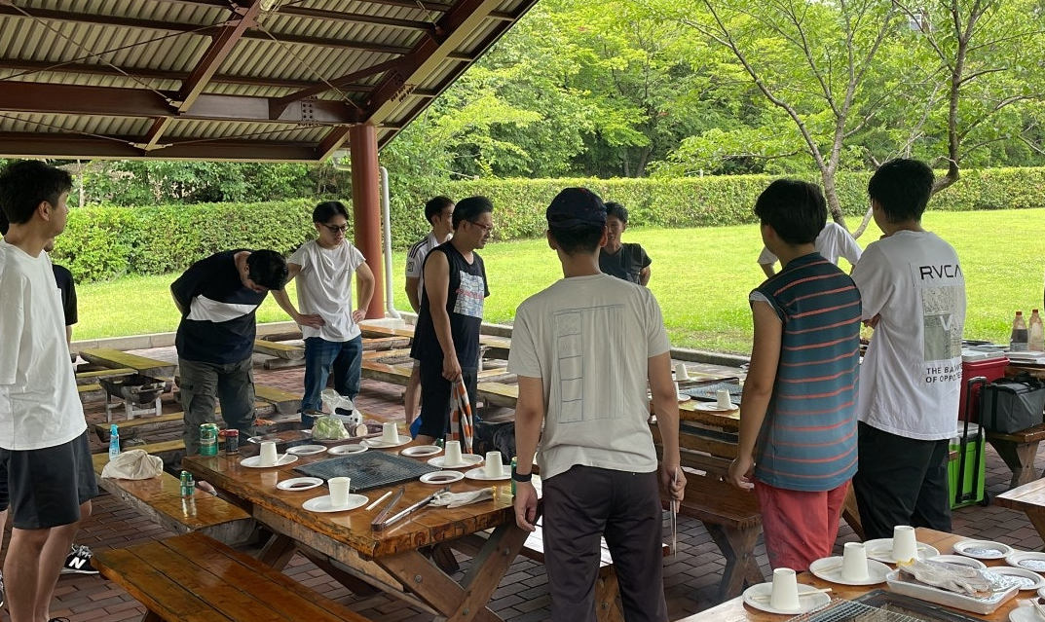
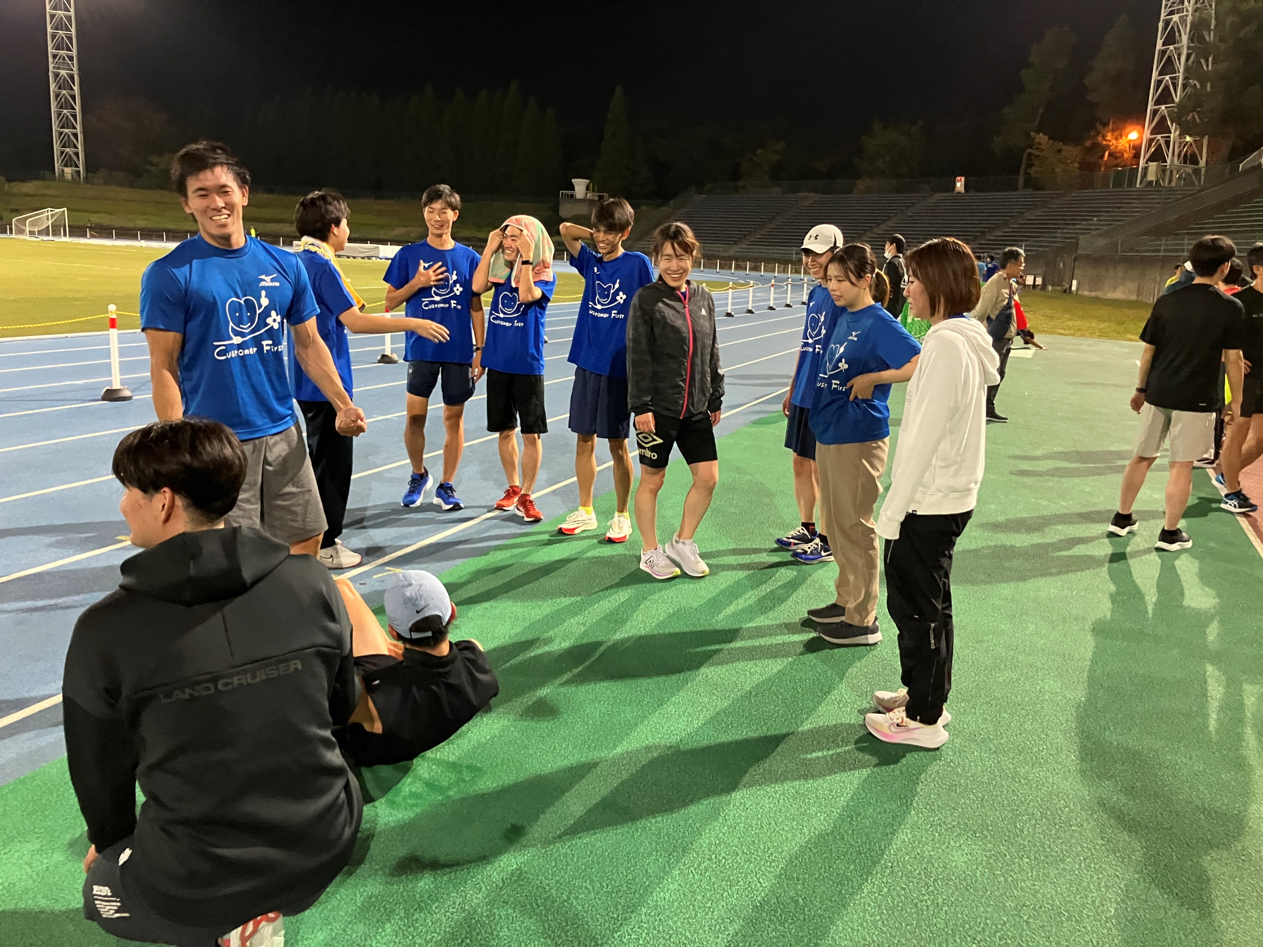
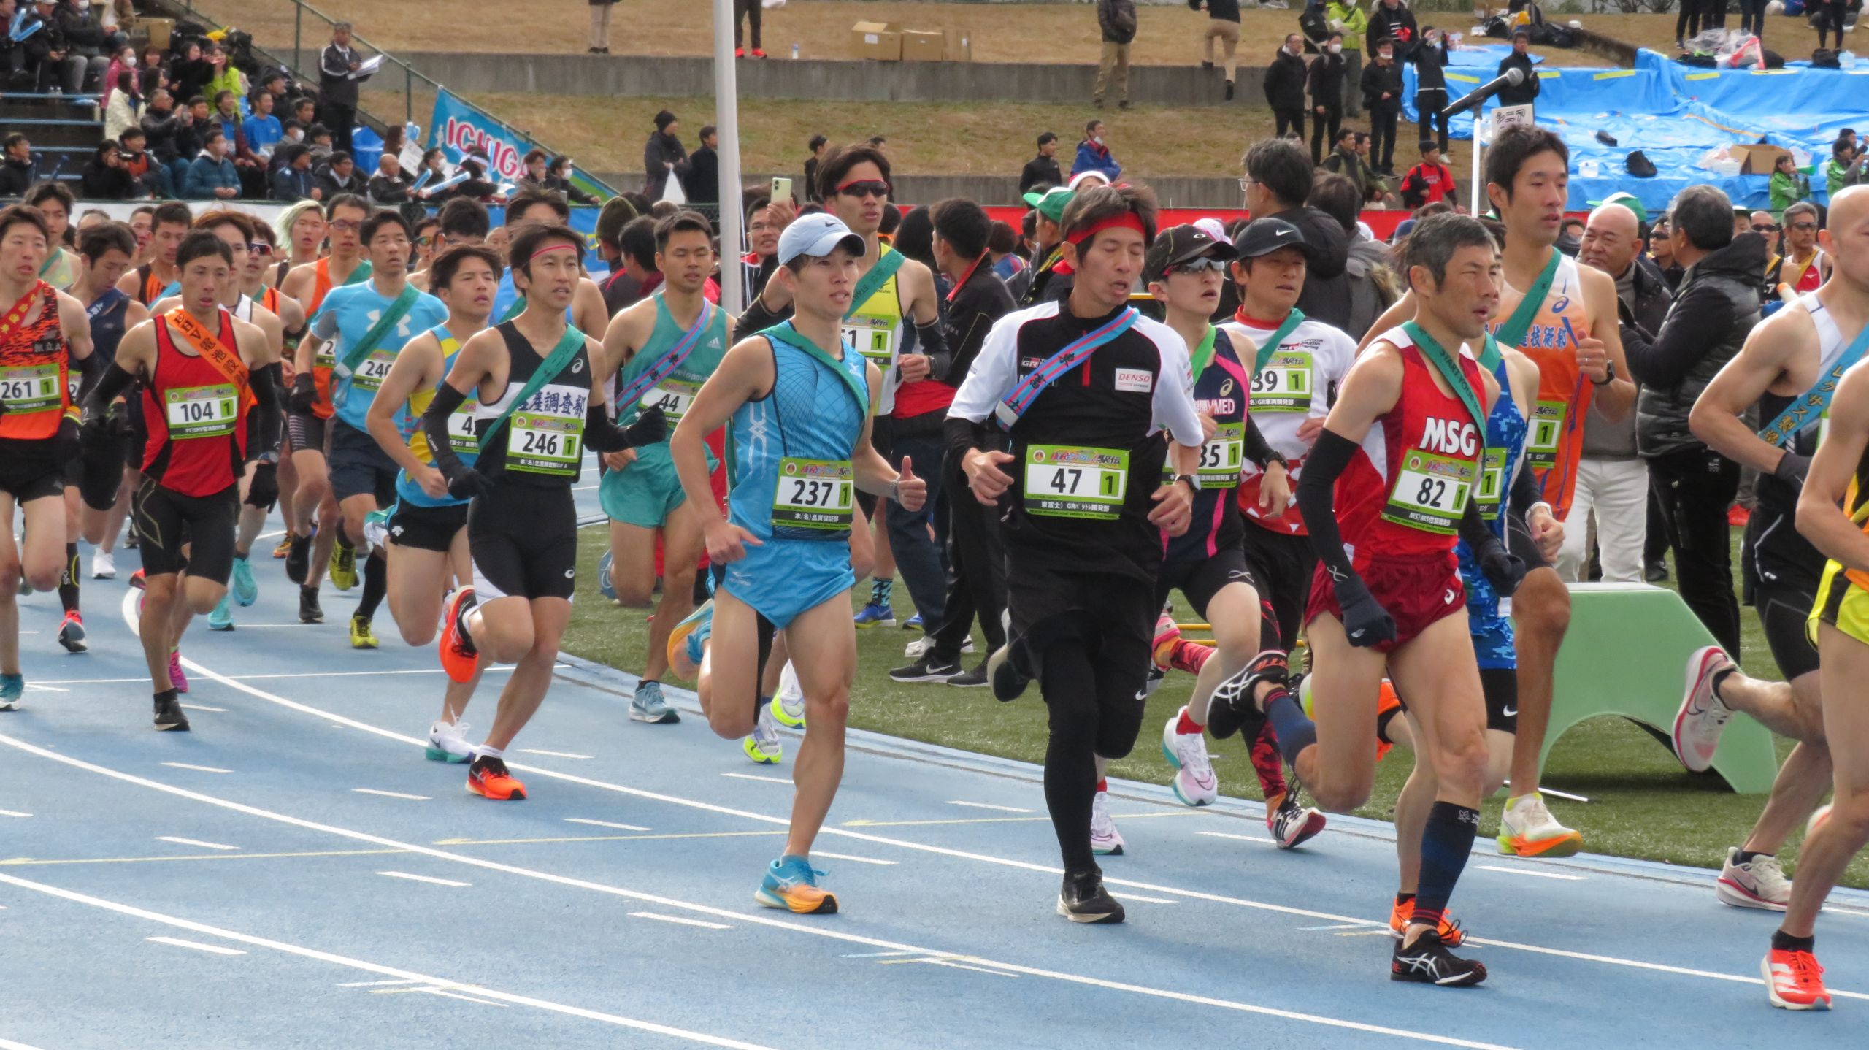
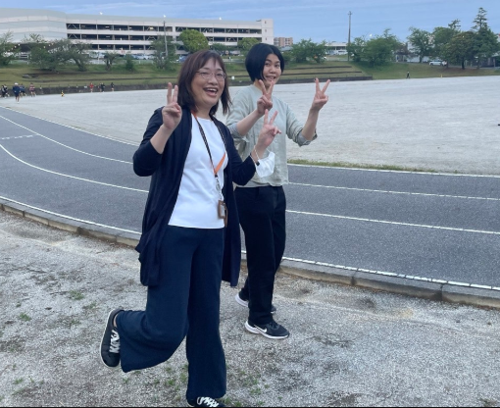
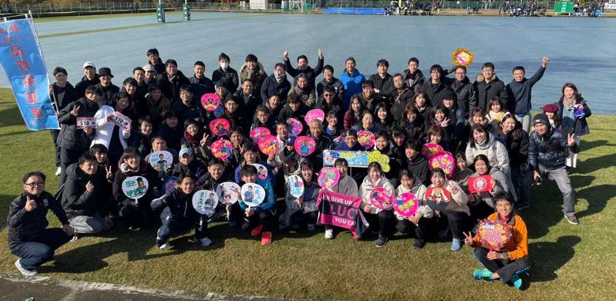
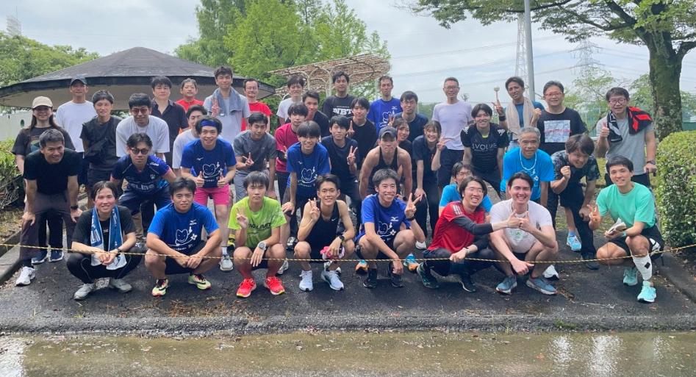
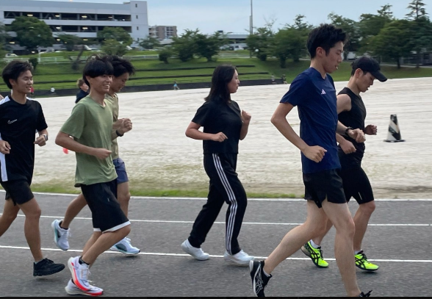
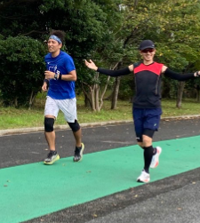
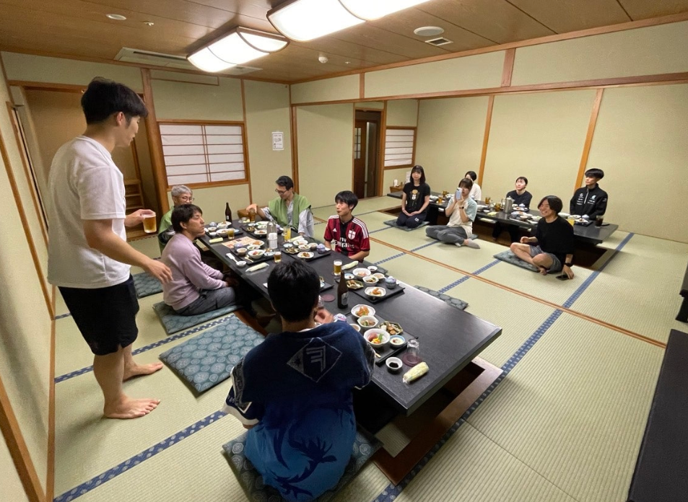
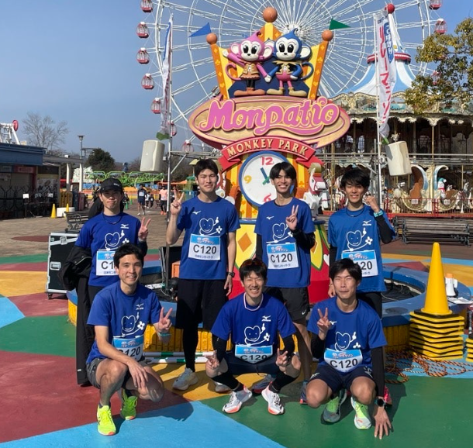

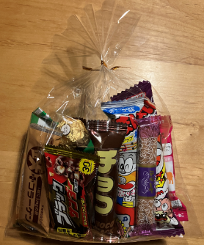
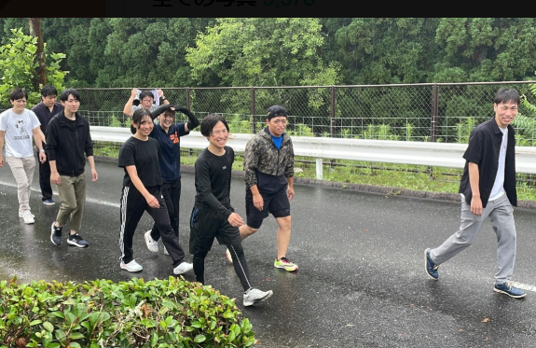
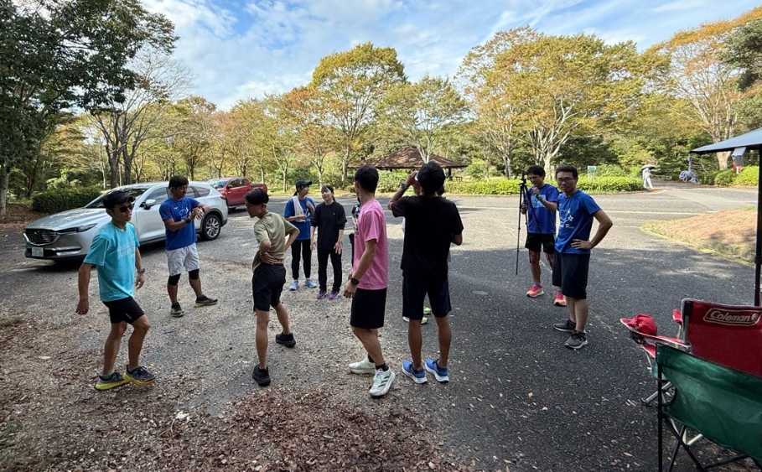
Q：どんなことしてるの？
A：イベントで交流を深めつつランニングやウォーキングで健康増進しています！
イベント
日頃の練習（毎週水・土）
全社駅伝
スポセンウォーク＆BBQ
色々な場所で
ガチランorジョギングorウォーク様々
合宿
市民大会
オンラインイベント

Slide 4
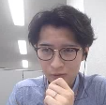
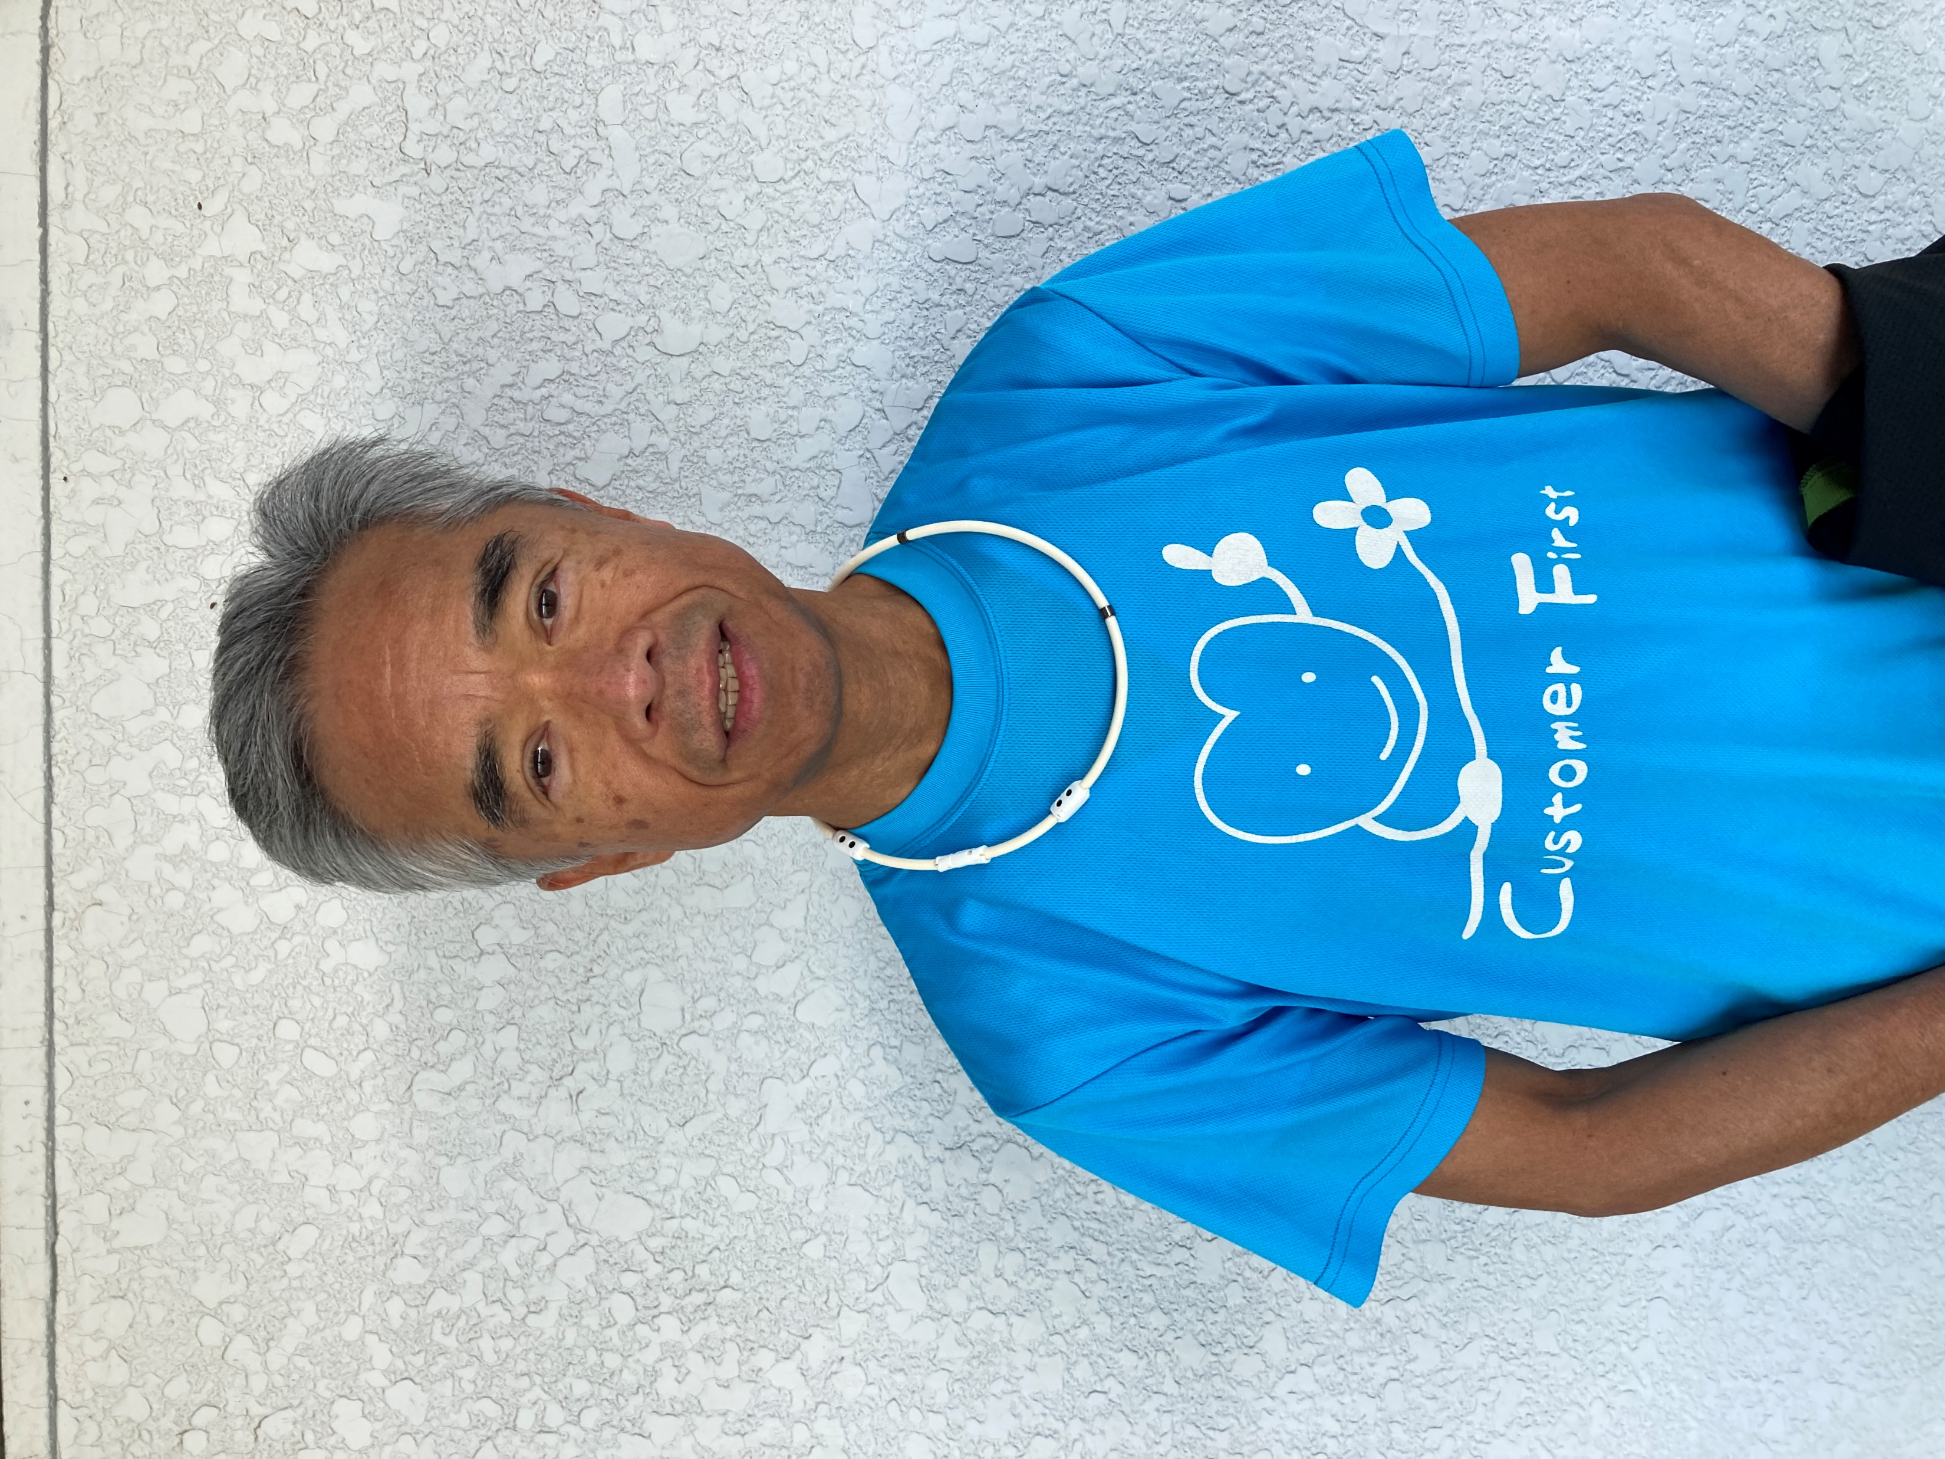
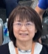
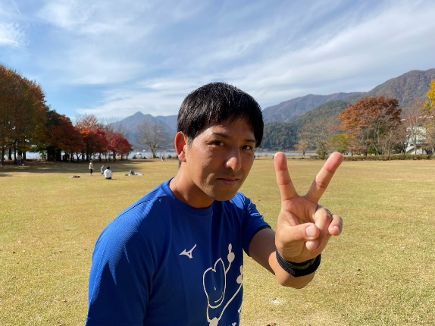

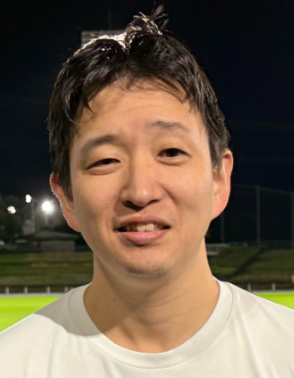
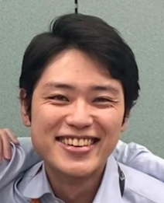
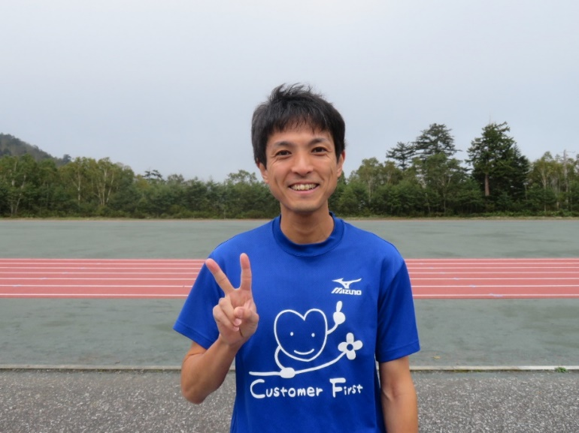
Q：品保部全体でどのくらい参加してる？K室だと誰か参加してるの？
A：昨年は品保で70名程登録、K室は現状下記の方（＋本年応募の方もいます！）
本年幹事 ランニング ウォーキング
駅伝主幹事
シニアチーム
（レジェンド）
山口さん
宮嶋さん
岩瀬さん
シニアチーム
（歩（補）監督）
寺田さん
福井さん
シニアチーム新人
（隙間時間活用のプロ）
山田さん
一般チーム
（遠距離オンライン専門）
結城さん
＋本年応募の方
シニアチーム新人
（監督）
和田

Slide 5
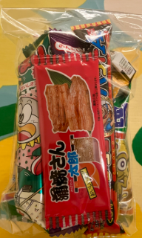
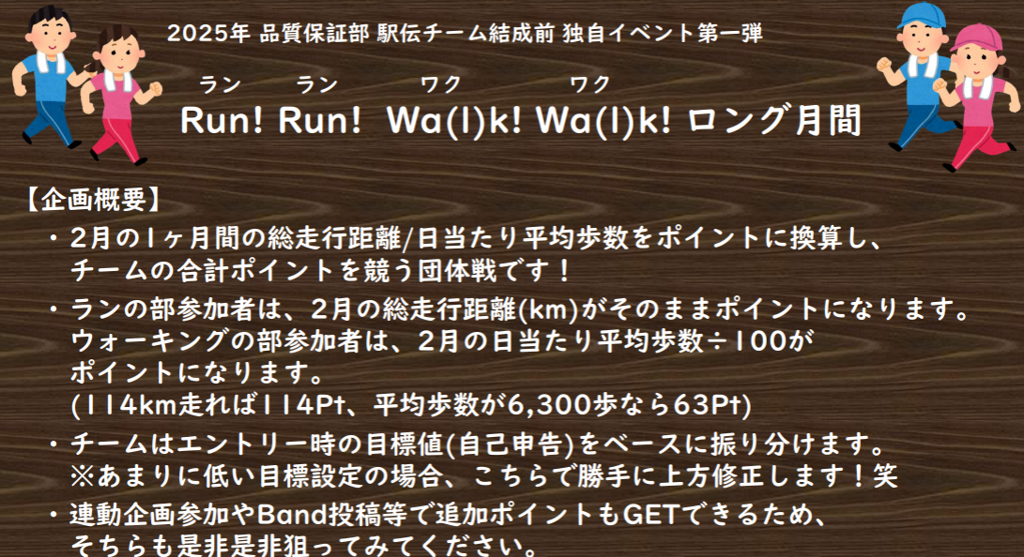

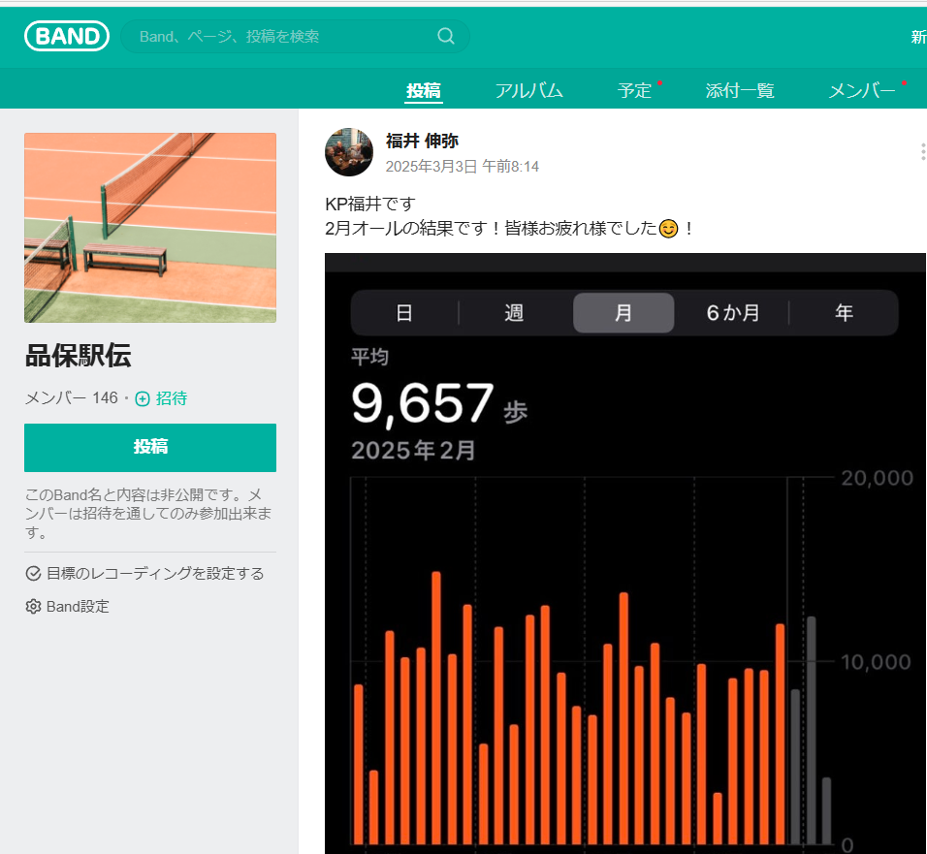
Q：ウォーキング部門なんてあったっけ？初めて聞いた！
A：２３年からスタートしオンラインイベント中心に実施してます！
ウォークイベント主催者
オンラインイベントの例）月間歩数イベント
寺田歩（補）監督
F井さん
結果発表
＆プチ賞品ゲット！？
概要展開／参加者募集
歩く＆みんなと共有
６月にウォーキングポーカーイベントも実施予定（K室一般チャネル参照）
参加募集締め切りましたがK室員は特別に本日中までならOK！
※駅伝ウォークの登録不要！ノルマ無しの激ゆるイベントです！

Slide 6
Q：今年のスケジュールは？
A：下記のような予定をしています
公式募集は終了しましたがまだ参加可能です！
（ご興味ある方は和田/寺田/山口 いづれかにご連絡を～）
青字 ：オンライン
赤字 ：リアル
 | ５月 | ６月 | ７月 | ８月 | ９月 | １０月 | １１月 | １２月
実施事項
☆顔合わせ会(6/3)
☆懇親会
☆合宿
☆全社大会（12/7）
参加者募集
（～5/23）
☆慰労会
☆決起会
（スポセン運動＆BBQ）
(6/28)
部員応援
リアル練習会(毎週 水・土)
オンラインでの運動共有・オンラインイベント 等（隔月目標で適宜実施）

Slide 7
以降はランニングの部門宣伝

Slide 8
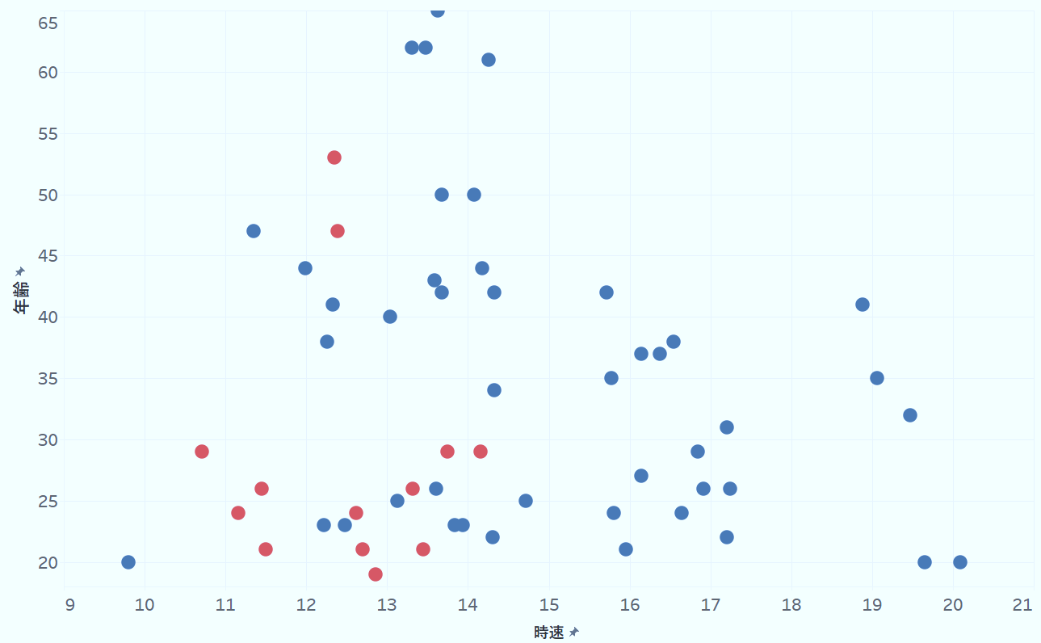
Q：ランニング部門に参加している人はどういう年齢層？走力はどんな感じなの？
A：年代や走力様々です
グラフ：24年参加者の年齢や走力（時速）分布
●：男性
●：女性
↑シニア
↓一般
スポセン約3kmのベストタイムを時速換算
1km3分
箱根駅伝ペース！

Slide 9
Q：ランニング部門に参加している人はどういう年齢層？走力はどんな感じなの？
A：年代や走力様々です
グラフ：24年参加者の年齢や走力（時速）分布
鉄人シニア層
●：男性
●：女性
昨年全社駅伝一般の部出場８名
↑シニア
↓一般
初心者/若手始めたて層
成長層
スポセン約3kmのベストタイムを時速換算
1km3分
箱根駅伝ペース！

Slide 10
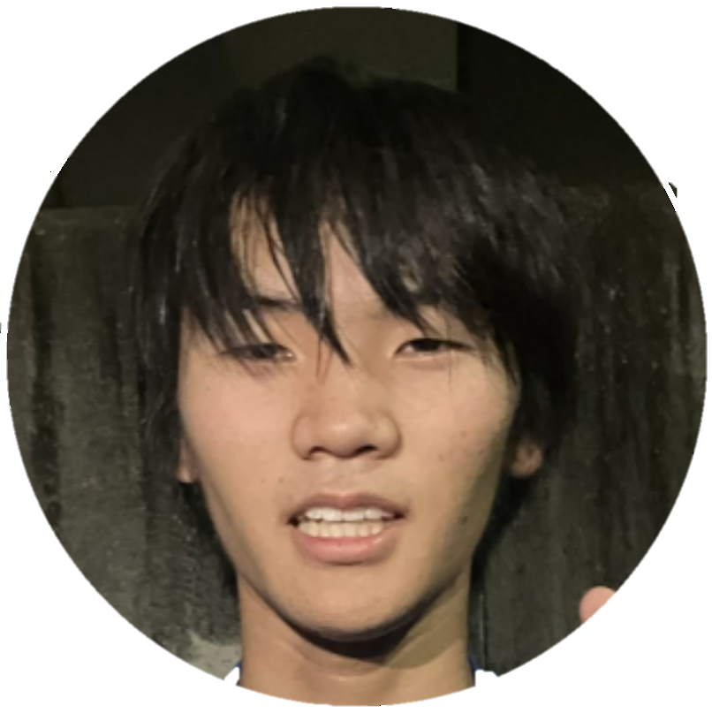
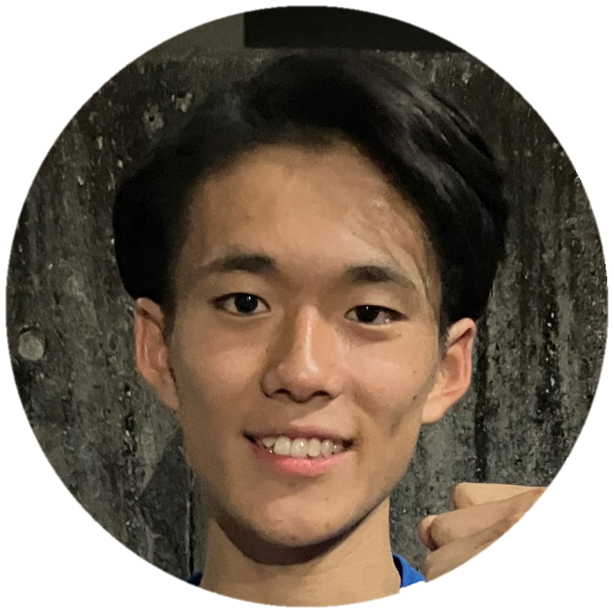
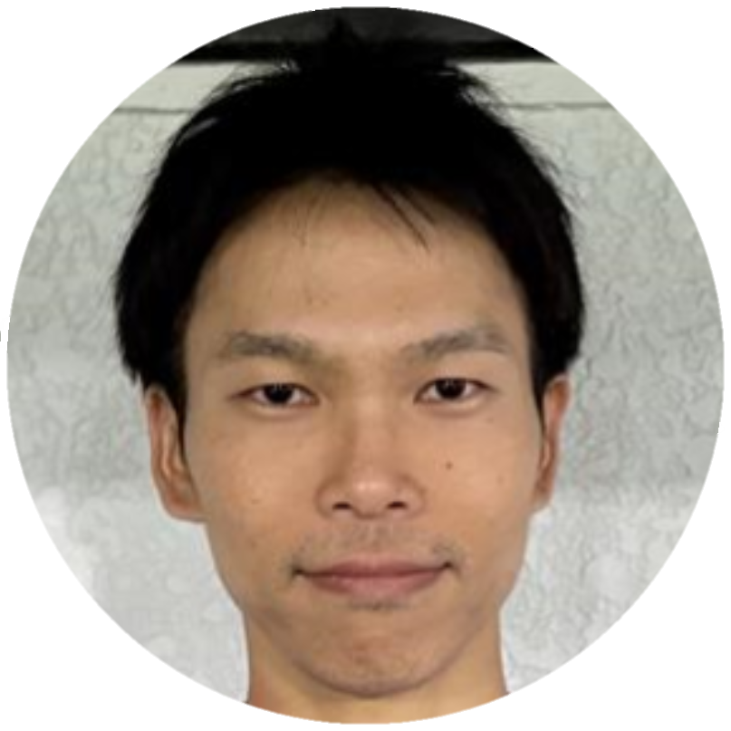
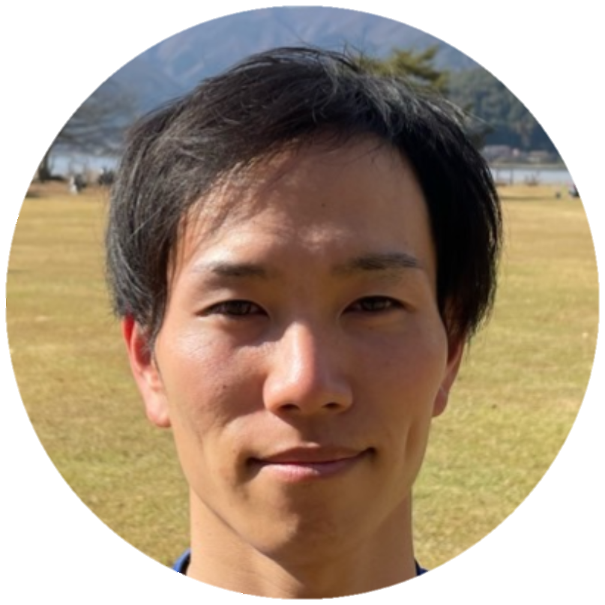

Q：品保部の全社駅伝エースはだれ？
A：品保四天王（和田勝手に命名）を紹介します（本人の許可はとっていません）
（）内はスポセン2.85kmのベストタイム
四天王
２４新人 黒肥地選手
（8分35秒←換算タイム）
24新人 源馬選手[副キャプテン]
(8分42秒)
・強豪駅伝部出身！月６００ｋｍの練習量！
・全社駅伝では転倒しても品保１区歴代１位
・本年２月のマラソン後燃え尽き中・・・
・学園駅伝部出身！
・全社駅伝では2.85k品保歴代1位
・本年も絶好調！社内強豪チームに入り練習！
09入社 朝隈選手
(8分58秒)
12入社 安芸選手 [キャプテン]
（8分58秒←換算タイム）
・部技情⇒品保に出戻り昨年急成長！
・30代の中では断トツのスピード！
・家庭と両立頑張りつつ今年も絶好調！
・入社以来ずっと品保エース、先月マラソンの
大会で優勝！2時間30分と驚異的な記録！
・全社駅伝の距離にうまくシフトできるか！？
ヤバすぎる！ドン引き～！
参加するのやめようかな・・・
この４人が断トツに変態なだけですので大丈夫！
ラン苦手な方も是非～

Slide 11
Q：全社駅伝の最近の品保部の成績は？
A：下記棒グラフのような順位推移してます（タイムの推移は折れ線）、最近は年々強くなっています
19年以降は出場無し
25年復活目標！
（出場：約200チーム）
出場無し
（出場：約70チーム）
（出場：約20チーム）

Slide 12
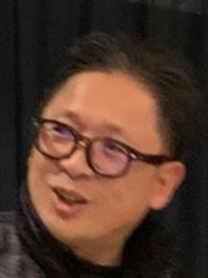
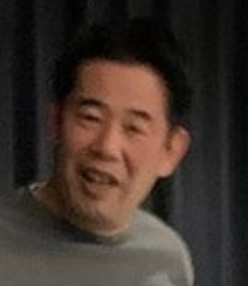
Q：榎本部長が今年は全社駅伝優勝目標だ！って言ってたけど優勝できそう？
A：・・・24年優勝チームとの差はこのような形となっています
区 | 氏名 | 距離 | 区間ﾀｲﾑ
1区 | 黒肥地健琉 | 6.04 | 19:11
2区 | 源馬功大 | 2.85 | 8:42
3区 | 朝隈晃生 | 2.85 | 8:58
4区 | 根本祐希 | 2.85 | 10:27
5区 | 坂尻雅 | 2.85 | 10:19
6区 | 伊藤稜馬 | 2.85 | 10:09
7区 | 和田龍太 | 2.85 | 9:16
8区 | 安芸優一 | 2.89 | 9:09
合計 |  | 26.03 | 1:26:11
優勝チーム（品保との差）
18:31（40秒）
8:29(13秒)
8:37(21秒)
8:49(1分38秒)
9:02(1分17秒)
8:45(1分24秒)
8:40(36秒)
8:51(18秒)
合計 1:19:44 (6分27秒)
四天王
四天王
四天王
四天王
66⇒43⇒19位ときてるんだからこの傾き的には優勝いけるでしょ！
１日１秒ずつでいいから縮めればいいんだよ
Noと言えない雰囲気だ！

Slide 13
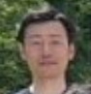
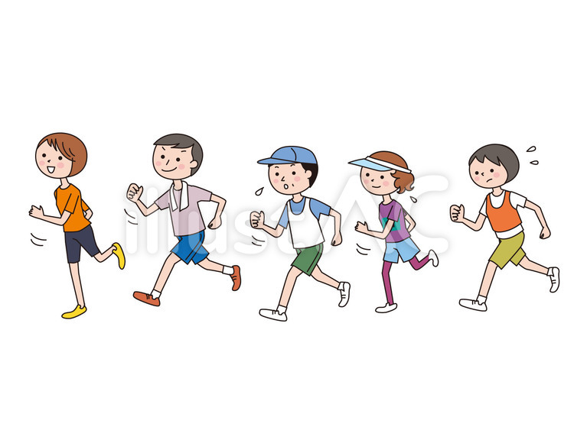

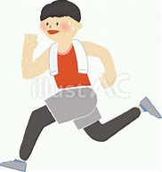

ありがとうございました！
■興味ある方は是非ご参加ください
■全社駅伝（12/7）は是非応援してください

Slide 15
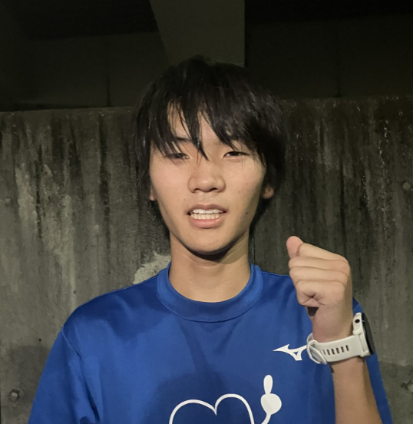
四天王紹介
２４新人 黒肥地選手(T13)
ランニング経歴 ：熊本県２位の強豪 開新高校駅伝部出身！
自己ベストタイム ：５０００ｍ １４分５５秒（高校時代）
24全社駅伝 ：１区６．１ｋｍ １９分１１秒（転倒あり） ←転倒しても品保１区歴代１位
毎月の走行距離 ：３００～6００ｋｍ
練習 ：ほぼ毎日朝晩２回練習、1回あたり15kmを4分/km程のハイペースで実施
（本人はジョギングと呼んでいる）
２月のマラソン後燃え尽きて現在走っておらず・・・彼がモチベーション取り戻すかがカギ

Slide 16
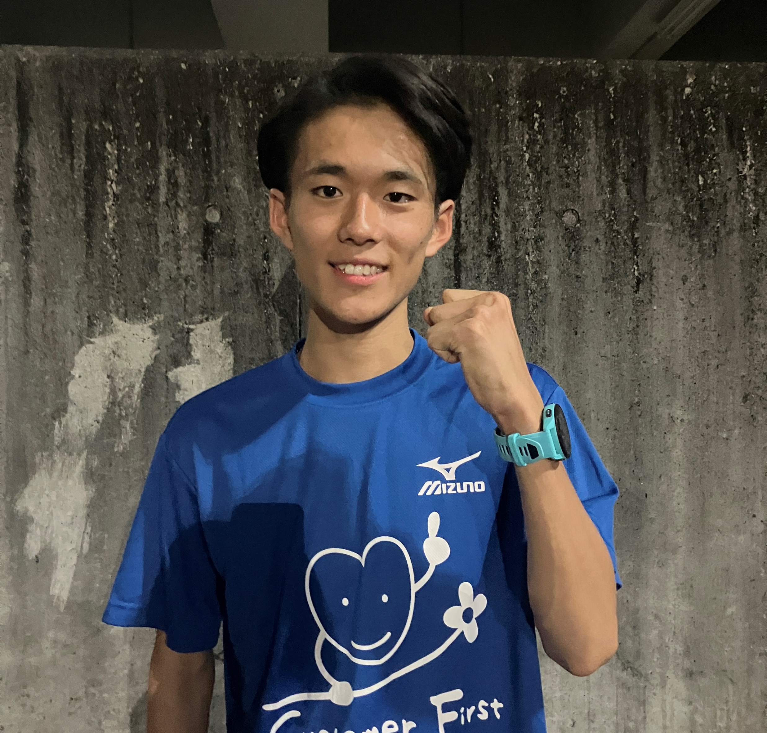
四天王紹介
２４新人 源馬選手(T13)
ランニング経歴 ：トヨタ工業学園陸上部出身！
自己ベストタイム ：５０００ｍ １５分４７秒
24全社駅伝 ：２区２．８５ｋｍ ８分４２秒 ←品保歴代１位
毎月の走行距離 ：200～300km
練習 ：週３日程は15kmを4分30秒/kmペースでジョギング
＋週２日程は1000m×7本 3分05秒 等超激しい練習
本年も絶好調！全社１０位以内を目指し更に成長中！

Slide 17
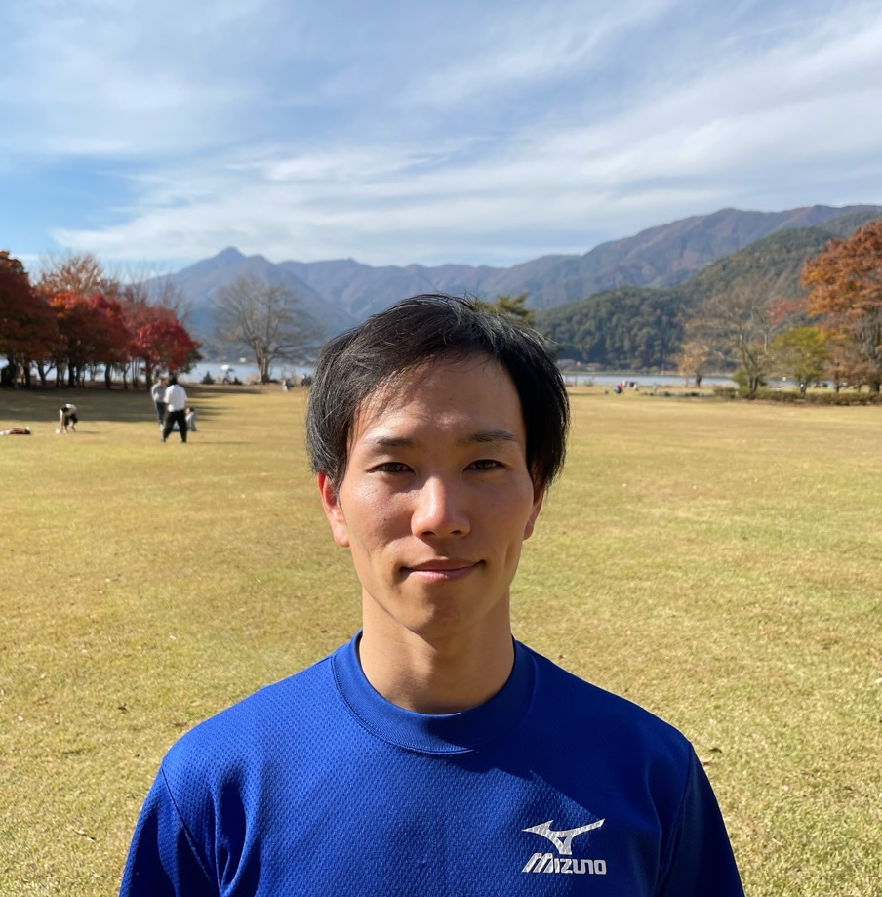
四天王紹介
12入社 安芸選手(T23)
ランニング経歴 ：トヨタ工業学園陸上部⇒入社後ずっと品保駅伝チームエース
自己ベストタイム ：フルマラソン ２時間３０分 ←２５佐渡ときマラソン優勝！
24全社駅伝 ：８区２．9ｋｍ 9分09秒 ←品保歴代5位相当
毎月の走行距離 ：200～300km
練習 ：週３日程は15kmを4分30秒/kmペースでジョギング
＋週２日程は1000m×7本 3分05秒 等超激しい練習
本年も特に長い距離（マラソン）が絶好調！全社駅伝の距離にうまくシフトできるか！？

Slide 18
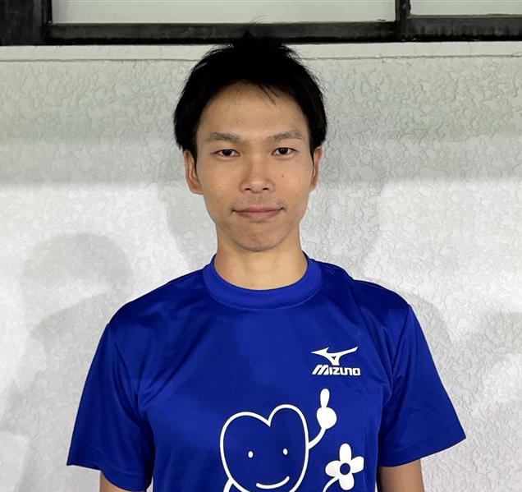
四天王紹介
09入社 朝隈選手(T15)
ランニング経歴 ：高校時代陸上部⇒入社後ずっと駅伝メインにラン。24年急成長！！
自己ベストタイム ： ↓
24全社駅伝 ：３区２．８５ｍ ８分５８秒 ←品保歴代5位！
毎月の走行距離 ：200～300km
練習 ：週２～３日のジョギング＋週２～３日の超ハードなスピード練習
（600m走 2分50秒/kmペース×7本等）
３０代でもスピードが伸ばせる事を実証した成長中のエース！本年も絶好調！

Slide 19
Q：品保部の全社駅伝エースはだれ？
A：品保四天王（和田勝手に命名）を紹介します（本人の許可はとっていません）
（）内はスポセン2.85kmのベストタイム
四天王
２４新人 黒肥地選手
（8分35秒←換算タイム）
24新人 源馬選手[副キャプテン]
(8分42秒)
・強豪駅伝部出身！月６００ｋｍの練習量！
・全社駅伝では転倒しても品保１区歴代１位
・本年２月のマラソン後燃え尽き中・・・
・学園駅伝部出身！
・全社駅伝では2.85k品保歴代1位
・本年も絶好調！社内強豪チームに入り練習！
09入社 朝隈選手
(8分58秒)
12入社 安芸選手 [キャプテン]
（8分58秒←換算タイム）
・部技情⇒品保に出戻り昨年急成長！
・30代の中では断トツのスピード！
・家庭と両立頑張りつつ今年も絶好調！
・入社以来ずっと品保エース、先月マラソンの
大会で優勝！2時間30分と驚異的な記録！
・全社駅伝の距離にうまくシフトできるか！？
この４人が断トツに変態なだけですので大丈夫！
ラン苦手な方も是非～
ヤバすぎる！ドン引き～！
参加するのやめようかな・・・

